Slide 1
CÁC LỖI THƯỜNG GẶP
KHI ĐO CHỨC NĂNG THÔNG KHÍ

Slide 2
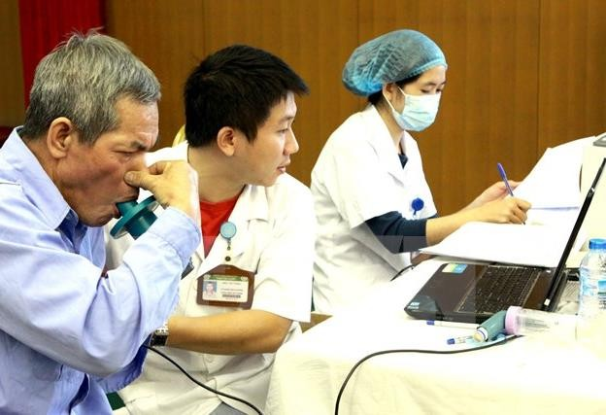
Yếu tố ảnh hưởng đến kết quả CNHH
Trang thiết bị
Kỹ thuật
Nhân viên y tế
Sự phối hợp của BN

Slide 3
Trang thiết bị
Không bảo trì máy thường xuyên
Trang thiết bị, phòng xét nghiệm không được chuẩn hóa

Slide 4
Nhân viên y tế
Không quen thiết bị
Sai khi định chuẩn
Không hướng dẫn bệnh nhân đầy đủ
Chỉ định đo CNHH không hợp lý
Đọc kết quả sai

Slide 5
Bệnh nhân
⦿ Chưa đọc kỹ hoặc hiểu rõ hướng dẫn thực hiện
⦿ Tư thế không đúng
⦿ Ngậm ống thổi không kín
⦿ Ho hoặc đang nói khi đo
⦿ Đóng nắp thanh môn
⦿ Dùng sai kẹp mũi

Slide 6
Bệnh nhân
⦿ Hít vào chưa hết sức
⦿ Thở ra chưa hết sức
⦿ Ngập ngừng/lưỡng lự trước khi thở ra
⦿ Chưa quen với các thiết bị riêng biệt

Slide 7
Làm thế nào để có kết quả đo CNHH tốt?

Slide 8




Hệ thống chất lượng phòng đo CNHH
Cần thực hiện chuẩn hóa các công việc
Trang thiết bị chuẩn:
+ Thiết bị
+ Chuẩn máy
Chuẩn bị bệnh nhân
Hướng dẫn BN
Thực hành đo
Đánh giá sơ bộ CNHH
Đánh giá kết quả
Đọc kết quả
Đối chiếu lâm sàng

Slide 9
Yêu cầu chất lượng phòng đo CNHH

Slide 10
Chuẩn hóa phòng đo CNHH
Đảm bảo chất lượng trang thiết bị
  Kiểm định/Kiểm tra định kỳ
  Bảo dưỡng
  Tài liệu và Ghi chép (sổ)

Slide 11
Chuẩn hóa phòng đo CNHH
Nhiệt độ xung quanh, áp lực khí quyển và thời điểm làm test phải được ghi nhận
Kiểm chuẩn máy các buổi sáng
Lý tưởng là khi BN quay trở lại phải được đo bởi cùng 1 thiết bị và bởi cùng 1 KTV tại cùng 1 thời điểm trong ngày (trong vòng 2 giờ)

Slide 12
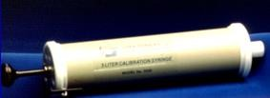

Chuẩn máy hô hấp ký
Nên tiến hành các buổi sáng, hoặc trước khám sàng lọc
Định chuẩn hằng ngày bằng syringe 1 lít hoặc 3 lít. Khuyến cáo dùng syringe 3 lít.
Chuẩn máy theo hướng dẫn của từng máy.

Slide 13
Định chuẩn máy đo CNHH
Máy CNHH lưu lượng *
Chậm
Trung bình Nhanh
6 giây (0.5 L/giây)
1-2 giây(1.5 -3.0 L/giây)
0.5 giây (6.0 L/giây)
*Sai số tối đa cho phép là 105 ml (3.5%)
(Đọc trong điều kiện ATPS giữa 2.90- 3.10)

Slide 14
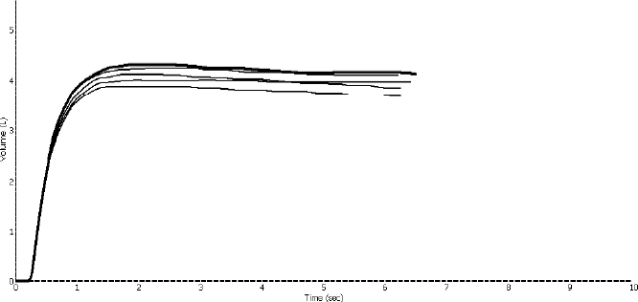
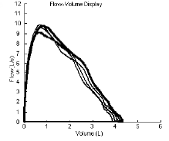
Các nguyên nhân gây rò rỉ
Kiểm tra ống ngậm ở miệng hoặc kiểm tra rò rỉ của máy đo CNHH

Slide 15
Phòng nhiễm khuẩn
Lây truyền cho KTV (trực tiếp hoặc gián tiếp)
  Rửa tay đúng
  Dụng cụ bảo vệ
Lây nhiễm chéo
  Ống ngậm miệng, kẹp mũi và bất kỳ trang thiết bị khác do tiếp xúc trực tiếp với bề mặt niêm mạc cần phải được tẩy uế, khử trùng hoặc nếu có thể dùng loại chỉ sử dụng 1 lần

Slide 16
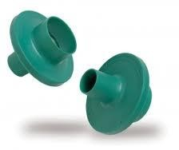
Lây nhiễm chéo
Nên dùng riêng phin lọc khuẩn cho từng bệnh nhân

Slide 17
Những chú ý khi chuẩn bị bệnh nhân đo CNHH

Slide 18
Chuẩn bị trước đo CNHH
⦿ Các hướng dẫn trước đo CNHH
⦿ Thứ tự phù hợp
⦿ Bảng câu hỏi
⦿ Chiều cao* và cân nặng

Slide 19
Sự phối hợp của bệnh nhân ảnh hưởng đến CNHH
Tư thế không đúng
Hít không đủ khí
Chưa thở ra hết
Ngập ngừng/lưỡng lự trước khi thở ra)
Ống ngậm không kín xung quanh
Ho hoặc đang nói khi đo
Dùng sai kẹp mũi

Slide 20
Gợi ý hướng dẫn | Mục đích
Có các chỉ dẫn và/hoặc video hướng dẫn | BN hiểu và biết phải làm gì trong quá trình đo CNHH
Trực tiếp hướng dẫn trong quá trình đo CNHH | Khuyến khích BN cố gắng tối đa
Đưa ra bằng chứng kết quả CNHH theo nỗ lực của BN | BN có thể duy trì và nỗ lực thực hiện tốt hơn

Slide 21
Minh họa bảng câu hỏi
⦿ Tuổi: Giới: Chiều cao: Cân nặng:
⦿ Bạn có đặt máy tạo nhịp?
⦿ Trong tuần trước có dùng thuốc điều trị tim, đau ngực, tăng huyết áp không?
⦿ Nếu có là thuốc gì?
⦿ Bạn có thai ?
⦿ Bạn có dùng thuốc chữa khó thở không?
Nếu có thì đó là thuốc gì?
⦿ Bạn có dùng thuốc chữa khó thở trong vòng 6 giờ không?

Slide 22
Minh họa bảng câu hỏi
⦿ Hai tuần trước bạn có bị cảm lạnh không?
⦿ Bạn có bị ho kéo dài không?
Nếu có là trong bao lâu
⦿ Nếu có ho kéo dài thì ho có nặng lên khi gắng sức, trời lạnh hoặc hít khói, bụi?
⦿ Bạn có từng bị thở rít không?
Nếu có thì thở rít có gây khó thở cho bạn không?

Slide 23
Minh họa bảng câu hỏi
⦿ Nếu có thì thở rít có gây khó thở cho bạn không?
⦿ Bạn có bị khó thở khi ra khỏi nhà? khó thở khi gắng sức không?
⦿ Bạn có bị khó thở khi đi nhanh hoặc khi leo dốc không?
⦿ Bạn có bị khó thở khi đi trên đường bằng không?
⦿ Bạn có đi chậm hơn những người cùng tuổi do khó thở không?
⦿ Bạn có bị khó thở khi có xúc cảm không?
⦿ Bạn có từng tiếp xúc với khói, bụi có thể gây bệnh phổi cho bạn không?
Nếu có đó là khói, bụi gì? Tiếp xúc trong bao lâu?

Slide 24
Minh họa bảng câu hỏi
⦿ Bạn có từng hút thuốc lá, thuốc lào?
⦿ Nếu có là trong bao lâu? Hút bao nhiêu điếu/ ngày? Hiện đã
bỏ hút thuốc?
⦿ Bạn đã từng phẫu thuật tim?
⦿ Bạn có bị đột quỵ, bại liệt hoặc bệnh về cơ?
⦿ Bạn đã từng bị chấn thương ngực?
⦿ Bạn đã từng được phẫu thuật cắt phổi?
⦿ Bạn đã từng được bác sỹ chẩn đoán có bệnh phổi?
Nếu có đó là bệnh gì?
⦿ Bạn hiện có đang mặc quần áo chật?

Slide 25
Xử trí các yếu tố gây sai lệch kết quả đo CNHH
 | Yếu tố phát hiện | Xử trí
 | Có dùng thuốc chữa khó thở trong 24 giờ trước | Hẹn đo CNHH sau 4h từ khi dùng thuốc: salbutamol, terbutanyl, ipratropium, theophyllin Hẹn đo CNHH sau 12h từ khi dùng thuốc: salmeterol, formoterol, theostat Hẹn đo CNHH sau 24h từ khi dùng thuốc bambuterol
 | Đang dùng thuốc điều trị tim, đau ngực, THA | Tùy theo thuốc hiện đang dùng: cần dừng thuốc chẹn beta adrenergic trước đo CNHH ít nhất 6 tiếng

Slide 26
Xử trí các yếu tố gây sai lệch kết quả đo CNHH
 | Yếu tố phát hiện | Xử trí
 | Mặc quần áo chật | BN nới lỏng quần áo trước khi đo CNHH
 | Hút thuốc lá 1 giờ trước | BN chờ, đo CNHH sau hút thuốc ít nhất 1 tiếng
 | Uống rượu trong vòng 4 giờ trước | BN chờ, đo CNHH sau uống rượu ít nhất 4 tiếng
 | Gắng sức mạnh 30 phút trước | Nghỉ và đo CNHH sau 30 phút
 | Ăn quá no trong vòng 2 giờ trước | Ngồi nghỉ, và đo CNHH sau ăn 2 tiếng

Slide 27
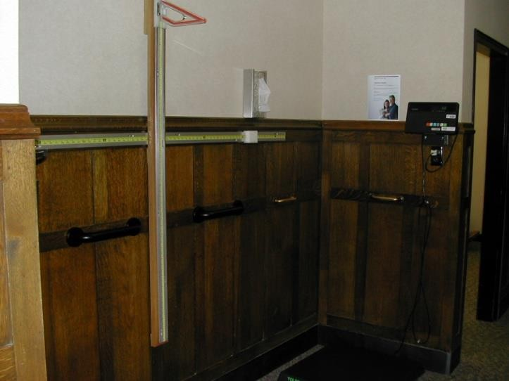
Yếu tố gây sai lệch kết quả
Đo: chiều cao và cân nặng
Được đo khi mặc áo quần mặc nhà và không mang giày
2005 ATS/ERS Standards
General Laboratory

Slide 28
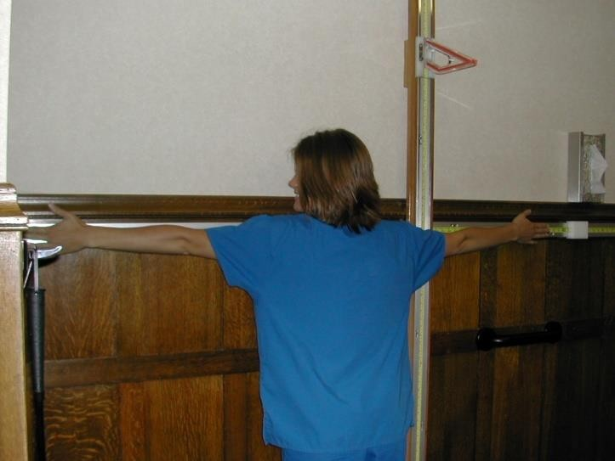
Gù vẹo cột sống: chiều cao = chiều dài sải tay/1.06)

Slide 29
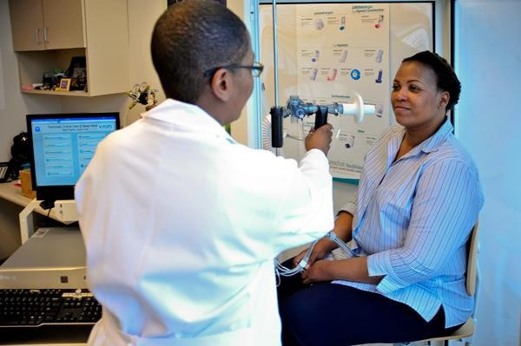
Yếu tố gây sai lệch kết quả
Không giải thích rõ mục đích và quy trình thực hiện
  Vị trí ống ngậm, răng giả, kẹp mũi
  Tư thế BN: Vị trí đầu và cổ, cúi gập người, tư thế ngồi hay đứng

Slide 30

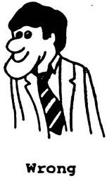
Tư thế bệnh nhân

Slide 31
Hướng dẫn quy trình
BN không hiểu rõ, không phối hợp tốt
➔ Khó hoặc không thể thực hiện được phép đo CNHH
➔ Kết quả không chính xác

Slide 32
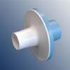
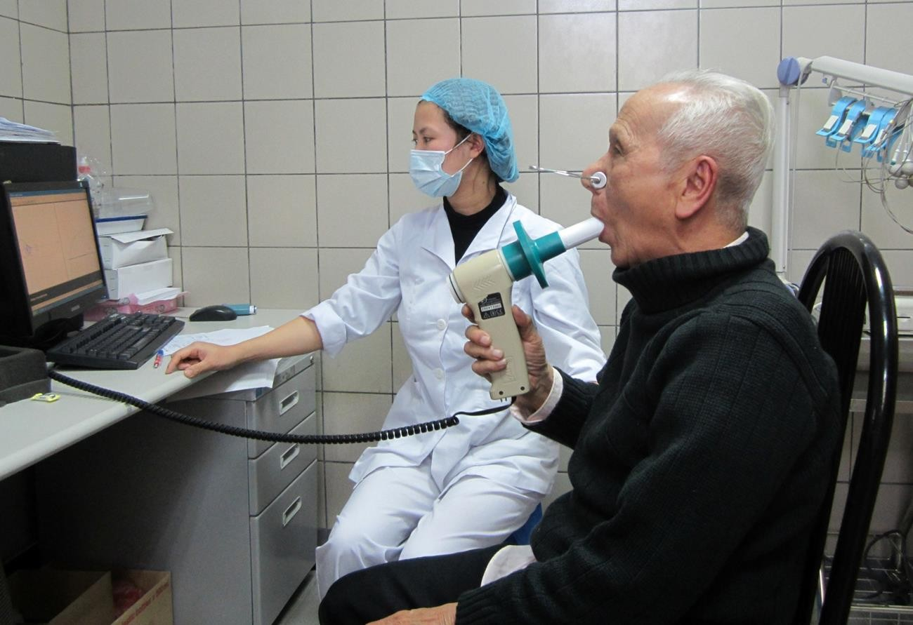
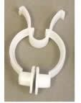
THỰC HIỆN ĐO CNTK

Slide 33
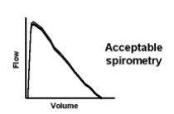
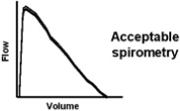
Thao tác thực hiện
3 lần thực hiện có thể chấp nhận được
Thực hiện không quá 8 lần

Slide 34
NHẬN BIẾT SAI KỸ THUẬT ĐO

Slide 35
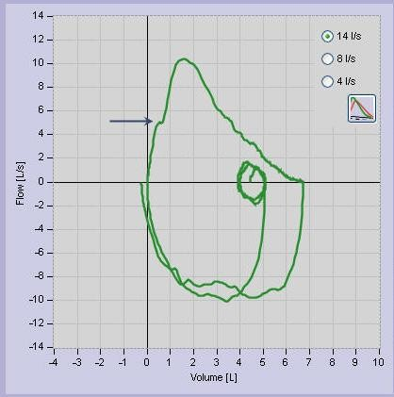
Thở ra ngập ngừng

Slide 36
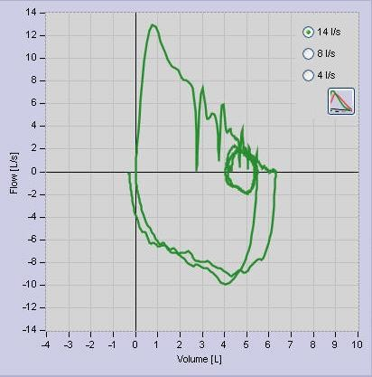
BN ho khi đang thở ra
Việc thở ra có trôi chảy và liên tục hay ko?

Slide 37
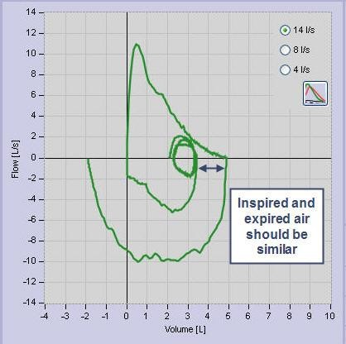
Chưa hít vào hết sức
Việc hít vào có được thực hiện với gắng sức cao nhất hay không

Slide 38
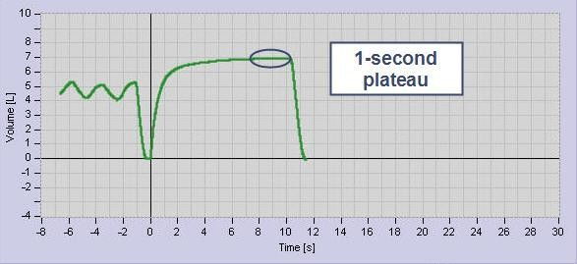
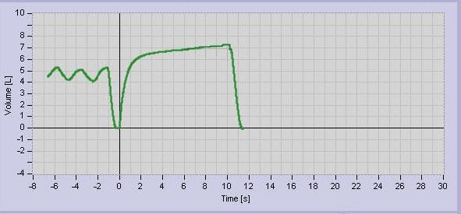
Kết thúc test sớm vì chưa có bình nguyên 1 giây
Bình thường
Đáp ứng được tiêu chuẩn kết thúc test hay không?

Slide 39
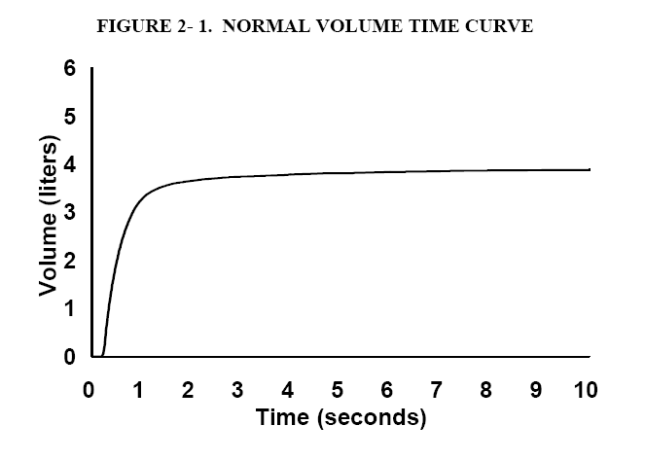
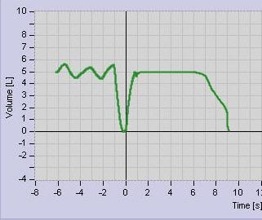
Thở ra sau đó ngừng ngay
Bình thường
Thời gian thở ra có đạt tối thiểu 6 giây (trẻ em tối thiểu 3 giây)

Slide 40
Lựa chọn kết quả và báo cáo
Dữ liệu được in ra có phải là tốt nhất?
  Có phải FVC lớn nhất từ lần đo có thao tác chấp nhận, được báo cáo hay không?
  Có phải FEV₁ lớn nhất từ lần đo có thao tác chấp nhận được, báo cáo hay không?
  PEF lớn nhất có được báo cáo hay không?

Slide 41
Lựa chọn kết quả và báo cáo
In tối thiểu 3 đường cong CNHH?
Có bằng chứng về sự gắng sức, sự hợp tác hoặc có đáp ứng được các tiêu chuẩn hay ko?
Các báo cáo có được lấy ra với tất cả dữ liệu yêu cầu hay ko?
Dữ liệu dân số, môi trường và nhân trắc có chính xác hay ko?

Slide 42
Đọc kết quả CNTK
Yêu cầu:
Xem có đúng kỹ thuật không ? (phải đảm bảo 7 tiêu chuẩn và 3 yếu tố lặp lại)
Đánh giá kết quả có bình thường không?
Chẩn đoán rối loạn thông khí thuộc loại nào?

Slide 43


Slide 44
TIÊU CHUẨN CHẤP NHẬN ĐƯỢC
Thời gian từ khi hít tối đa đến bắt đầu đo FVC < 1 giây
Có bình nguyên 1 giây trên đường thể tích - thời gian
Điểm kết thúc test hình lõm xuống trên đường cong lưu lượng – thể tích
Thời gian đo kéo dài ít nhất 6 giây (người lớn), 3 giây - TE
Đường cong lưu lượng – thể tích không gấp khúc
Hít vào có thực hiện với gắng sức cao nhất hay ko
Gắng sức có đạt mức cao nhất khi thở ra hay ko

Slide 45
Khởi đầu thỏa đáng của test
Thể tích ngọai suy sau ít hơn 5% hay 150 ml.
Thông thường bắt đầu FVC sau khi hít vào hết sức 0,25-1 giây
Bắt đầu chậm => làm giảm PEF và FEV₁
Việc dừng tới 4-6 giây sau hít vào hết sức mới tiến hành đo FVC => giảm nghiêm trọng FEV1

Slide 46
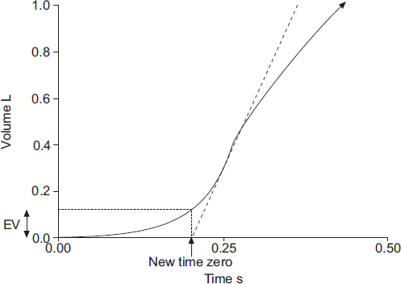
Thời gian từ khi hít tối đa đến khi bắt
đầu đo FVC < 1 giây

Slide 47
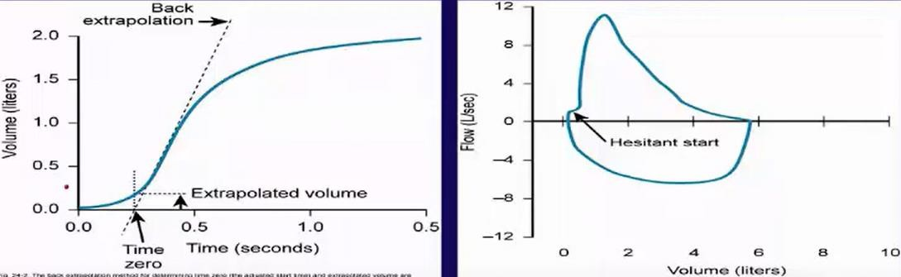
Khởi đầu
Giảng đồ thể tích – thời gian không chấp nhận được: khởi đầu không tốt
Giảng đồ lưu lượng – thể tích không chấp nhận được: khởi đầu không tốt

Slide 48
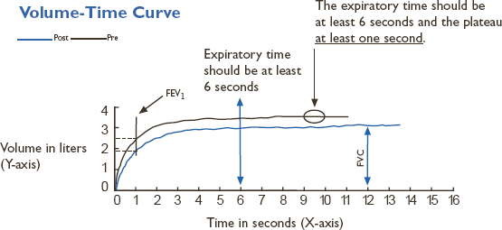
Có bình nguyên 1 giây trên đường cong thể tích - thời gian

Slide 49
THỜI GIAN THỞ RA TỐI THIỂU 6 GIÂY VỚI NGƯỜI LỚN VÀ 3 GIÂY VỚI TRẺ EM

Slide 50
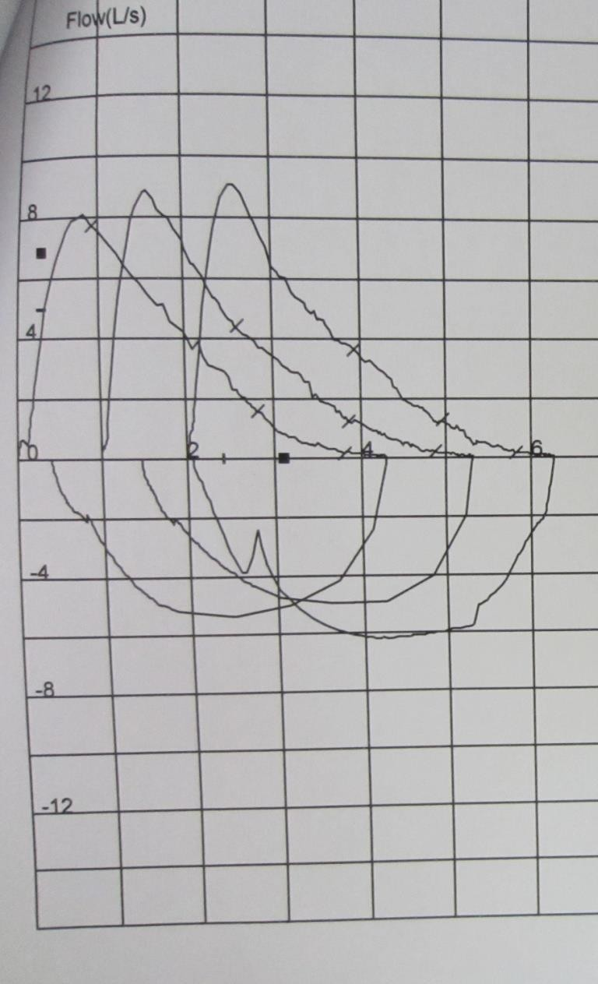
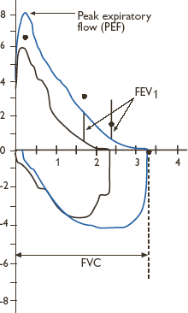
Điểm kết thúc test hình lõm xuống trên đường cong lưu lượng – thể tích

Slide 51
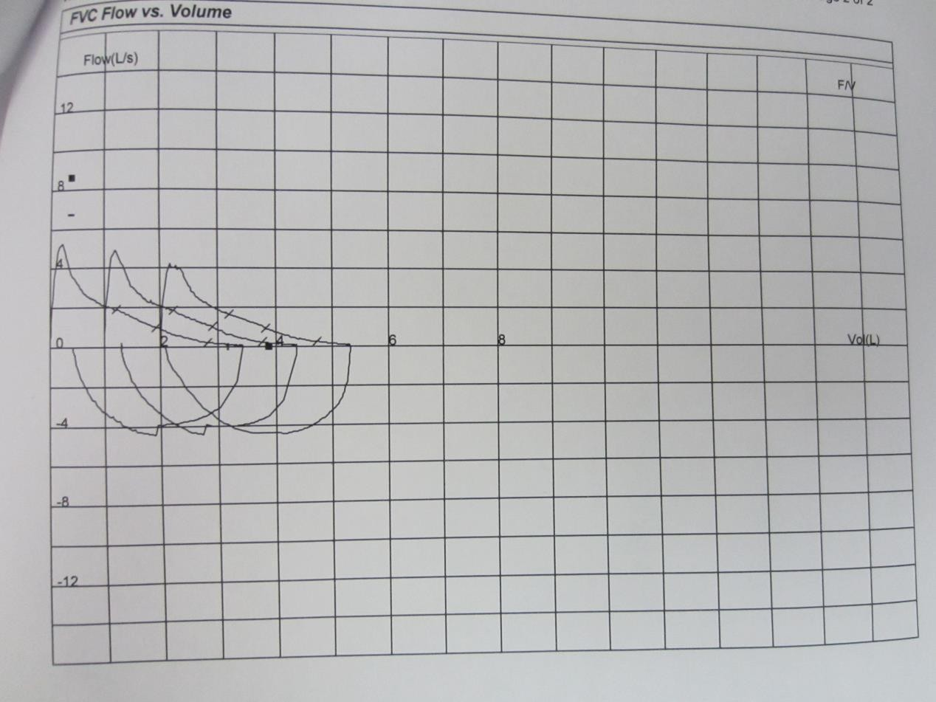
Đường cong lưu lượng – thể tích không có gấp khúc

Slide 52
TIÊU CHUẨN LẶP LẠI
Có ít nhất 3 đường cong đạt các tiêu chuẩn chấp nhận nêu trên
Chênh lệch giữa hai kết quả có FVC cao nhất ít hơn 150ml (< 100ml khi FVC<1.0L)

Slide 53
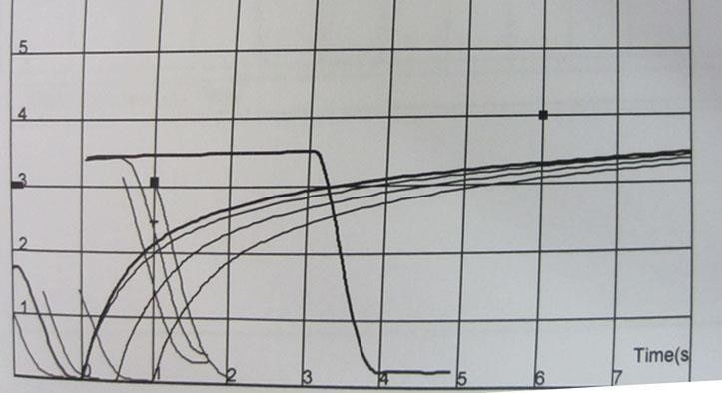
Có ít nhất 3 đường cong đạt các tiêu chuẩn chấp nhận nêu trên

Slide 54
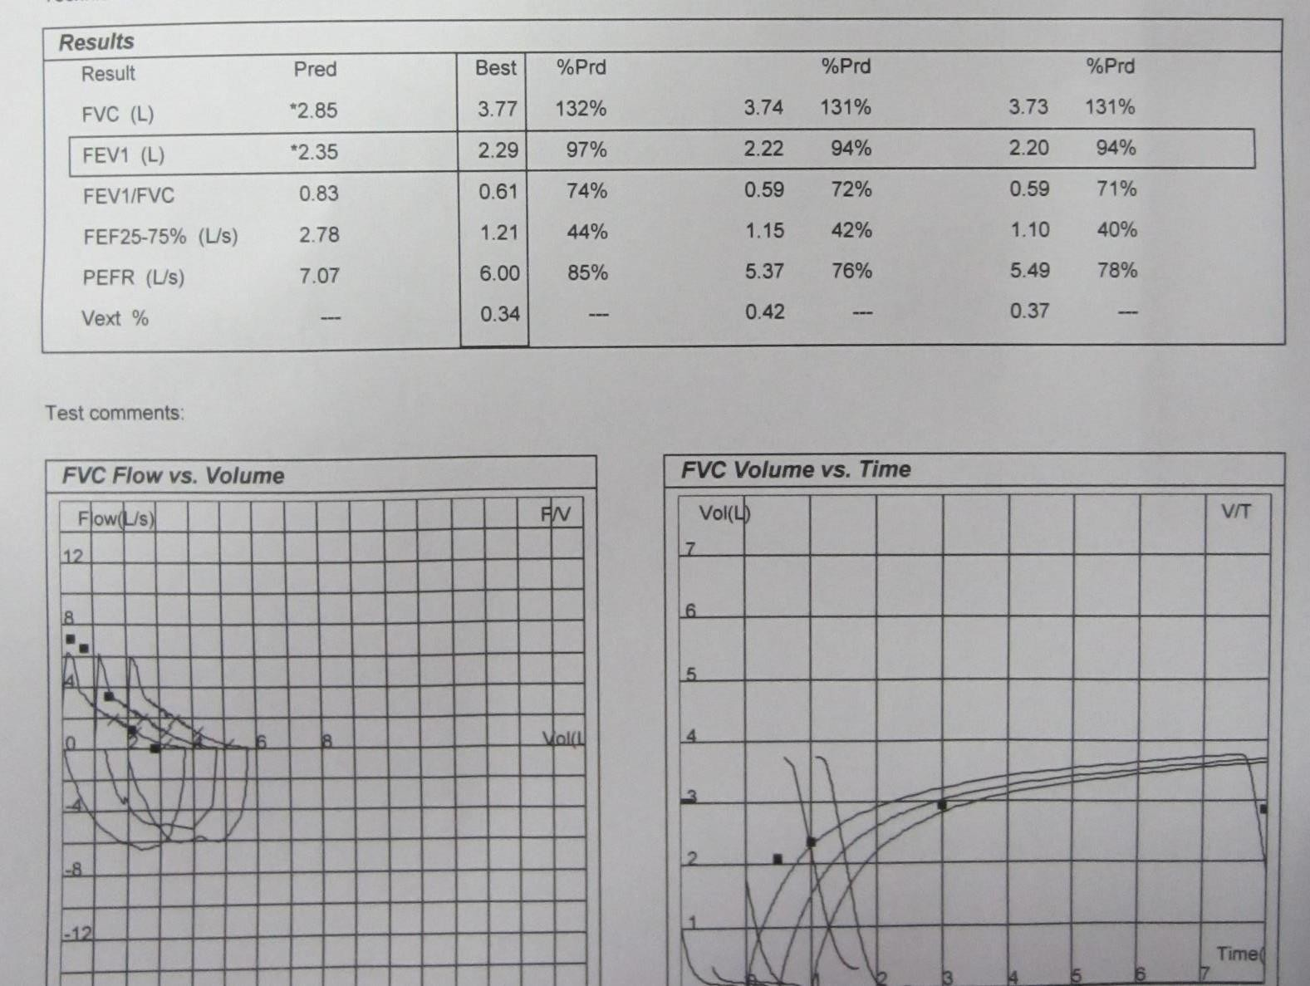
Chênh lệch giữa hai kết quả có FVC cao nhất ít hơn 150ml (< 100ml khi FVC < 1 L)
Nhận biết nhanh: máy tự động làm và hiển thị “Reproducible” hoặc thấy hình 3 đường cong trùng nhau
Nhận biết dựa
theo số đo FVC

Slide 55

CÁC CHỈ SỐ CNTK
Thể tích dự trữ
hít vào (IRV)
Dung tích Sống (VC)
Dung tích hít vào
Dung tích toàn phổi (TLC)
Thể tích khí lưu thông
(TV)
Dung tích cặn chức năng (ERC)
Thể tích dự trữ thở ra ( ERV)
Thể tích khí cặn

Slide 56
Các chỉ số chính
 | Viết tắt | Tên | Trị số
 | VC | Vital capacity (L): Dung tích sống | > 80%
 | FVC | Forced vital capacity (L): Dung tích sống gắng sức | > 80%
 | FEV1 | Forced Expiratory Volume during 1st second: Thể tích thở ra gắng sức trong giây đầu | > 80%
 | FEV1/VC | Chỉ số Tiffeneau | > 70%
 | FEV1/FVC | Chỉ số Gaensler | > 70%

Slide 57
Các chỉ số chính
 | Viết tắt | Tên | Trị số
 | FEF25-75 | Forced expiratory flow during the middle half of FVC: lưu lượng thở ra khoảng giữa của dung tích sống gắng sức | > 60%
 | PEF | Peak expiratory flow: lưu lượng đỉnh | > 80%
 | TLC | Dung tích phổi toàn phần | > 80%
 | RV | Thể tích khí cặn

Slide 58

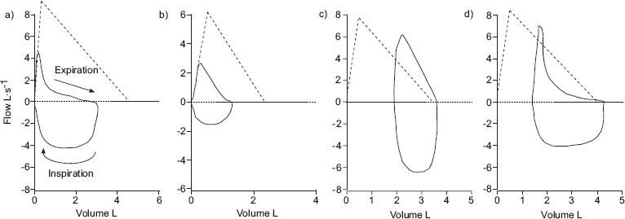
Diễn giải kết quả theo ATS/ERS
Các dạng bất thường thông khí
  Bất thường kiểu tắc nghẽn (a, b)
  Bất thường kiểu hạn chế (c)
  Bất thường hỗn hợp (d)

Slide 59
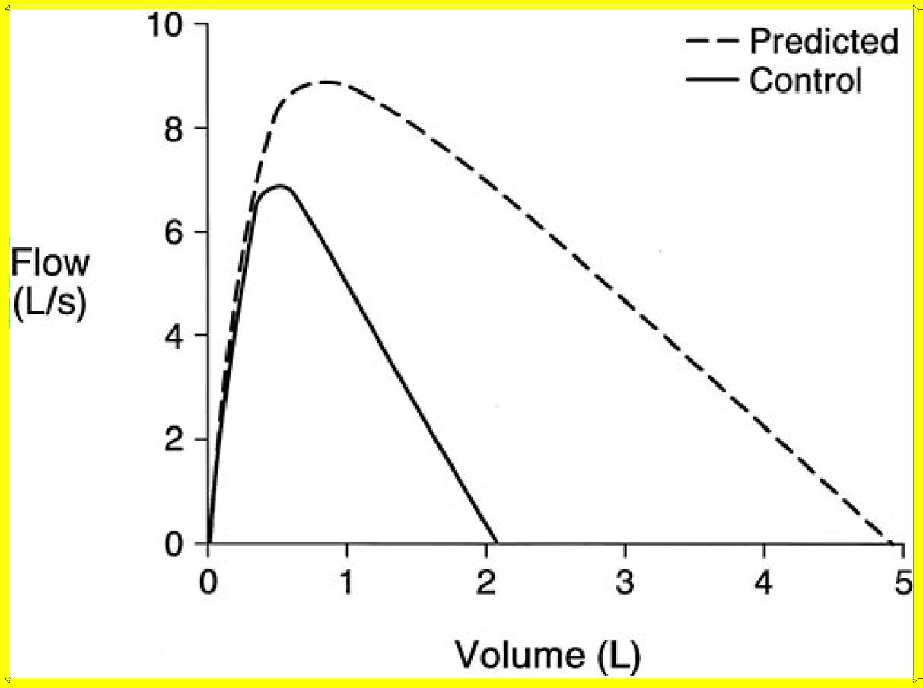
RLTK HẠN CHẾ

Slide 60
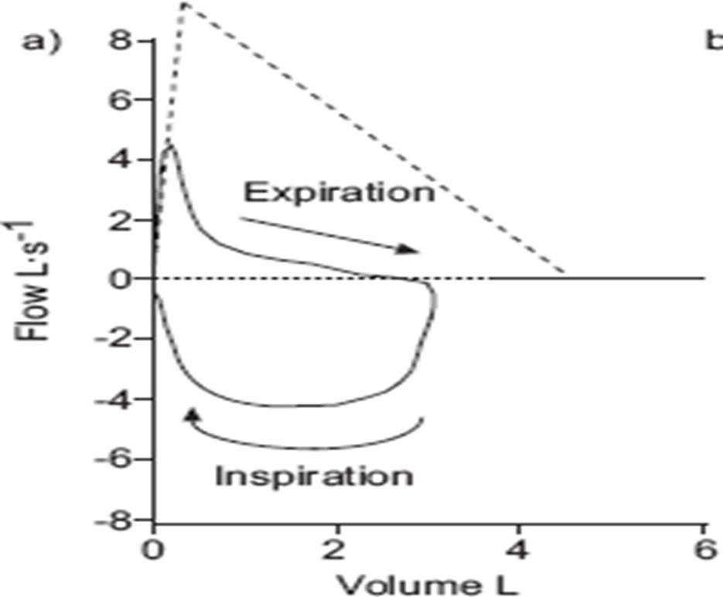
RLTK TẮC NGHẼN

Slide 61
Bước 1: FVC và VC
FVC hoặc VC
Bình thường
Giảm
FEV1/FVC < 70%,
FEV1/FVC >70%,
Không RLTKHC
RLTKTN
Đo TLC
TLC giảm
TLC BT
RLTKHC
Không RLTKHC

Slide 62

Bước 1. Xem FVC
Đường cong FVC trong RLTKTN

Slide 63
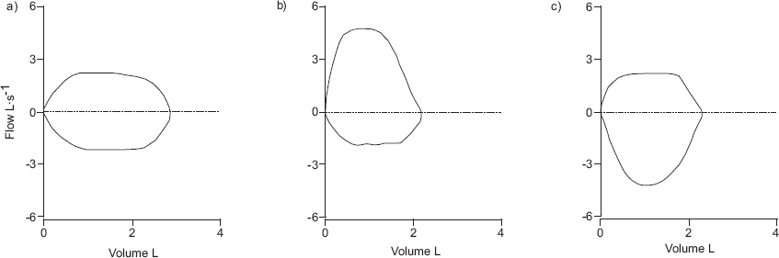
TN đường thở trung tâm
TN trong LN
TN ngoài LN
RLTK
tắc nghẽn
Các RLTK

Slide 64
Bước 2: FEV1
FEV1
Bình thường
Giảm
FEV1/FVC < 70%,
FEV1/FVC >70%,
FEV1/FVC < 70%,
RLTKTN
Đo TLC
RLTKTN nhẹ
TLC BT
hoặc tăng
TLC BT
TLC giảm
Không
RLTKHC
RLTKHH
RLTKHC

Slide 65
Bước 3: tỷ số FEV1/FVC
FEV1/FVC < 70%: có RLTKTN. Chú ý:
  TC đối với người già: < 65%: tránh CĐ nhầm
  TC đối với người trẻ: < 80%: tránh bỏ sót
FEV1/FVC bình thường: Không có RLTKTN
  Có thể gặp trường hợp giảm TK không điển hình trong HPQ: FVC và FEV1 cùng giảm mà TLC bình thường => test HPPQhoặc test kích thích phế quản bằng methacholin để chẩn đoán xác định.

Slide 66
Bước 4: Xem lưu lượng thở ra
FEF25-75: thay đổi giống như FEV1, nhưng thường giảm trước FEV1 trong sự phát hiện tắc nghẽn đường thở ở giai đoạn sớm
FEF25-75 đôi khi giảm trong khi FVC, FEV1 và MVV bình : gặp ở người già với triệu chứng nghèo nàn. Chỉ số này biến thiên lớn nên một số tác giả khuyên phải thận trọng khi đọc chỉ số này

Slide 67
Bước 5: Đáp ứng với thuốc giãn PQ
Xịt 400 mcg salbutamol, sau 15 phút đo lại.
Test đáp ứng với thuốc giãn phế quản âm tính :FEV1 tăng < 12% hoặc < 200ml
Test đáp ứng với thuốc giãn phế quản dương tính : Nếu FEV1 và/ hoặc FVC (VC) tăng > 12% và 200 ml.
Trường hợp hen không điển hình, làm test này có thể phát hiện ra.

Slide 68
Rối loạn thông khí tắc nghẽn
Để chẩn đoán phân biệt RLTKTN hồi phục hoàn toàn và không hoàn toàn: sau test hồi phục phế quản:
Test hồi phục phế quản dương tính , tỷ số FEV1/FVC và
FEV1/VC > 70% => RLTKTN hồi phục hoàn toàn
Test hồi phục phế quản dương tính nhưng FEV1/FVC và hoặc
FEV1/VC < 70%. => RLTKTN hồi phục không hoàn toàn

Slide 69
Chẩn đoán phân biệt RLTKTN hồi phục
và không hồi phục
Chỉ số Gaensler
và hoặc Tiffeneau < 70%
Test hồi phục phế quản
Âm tính
Dương tính
FEV1/FVC và/hoặc
FEV1/VC < 70%
FEV1/FVC và FEV1/VC > 70%
RLTK TN
không hồi phục
RLTK TN hồi phục không hoàn toàn
RLTK TN
hồi phục hoàn toàn

Slide 70
Rối loạn thông khí tắc nghẽn
Gaensler (FEV1/FVC) giảm < 70%
Tùy thuộc mức độ giảm FEV1 để đánh giá mức độ nặng RLTKTN. Theo GOLD 2014
  Giai đoạn I (nhẹ) : ≥ 80%
  Giai đoạn II (trung bình) : 50 - < 80%
  Giai đoạn III (nặng) : 30 ≥ < 50%
  Giai đoạn IV (rất nặng) : < 30%

Slide 71
Rối loạn thông khí hạn chế
VC, FVC giảm < 80% giá trị dự đoán và FEV1/FVC bình thường hay tăng => hướng RLTKHC
Mức độ RLTKHC theo FVC (ATS/ERS)*:
+ 60% - < 80 % :
nhẹ
: trung bình
: nặng
+ 51% - 59 %
+ < 50%

Slide 72
Một số bệnh có RLTKHC
Bệnh lý tại phổi:
Xơ phổi vô căn
Viêm phổi môkẽ
Viêm tiểu phế quản phổi tổ chức hóa (BOOP)
Sarcoidosis
Viêm phổi tăngcảm
Viêm phổi tăng bạch cầu ái toan

Slide 73
Một số bệnh có RLTKHC
Bệnh lý ngoài phổi:
Thay đổi thể tích: thai, TDMP, TKMP, suy tim, u lớn trong lồng ngực
TK - cơ: xơ cứng cột bên teo cơ, nhược cơ, loạn dưỡng cơ, chấn thương tủy sống, liệt cơ hoành
Thành ngực: béo phì, gù vẹo cột sống, viêm cột sống dính khớp

Slide 74
Một số bệnh có RLTKHC
Bệnh phổi nghề nghiệp
  Bệnh bụi phổi ở công nhân than
  Bệnh bụi amiăng
  Bệnh bụi silic phổi
  Viêm phổi quá mẫn (phổi của người nông dân)
  Nhiễm độc berry (Beryllium – tác nhân làm cứng hợp kim)
  Tổn thương phổi do ngộ độc khí đường hít

Slide 75
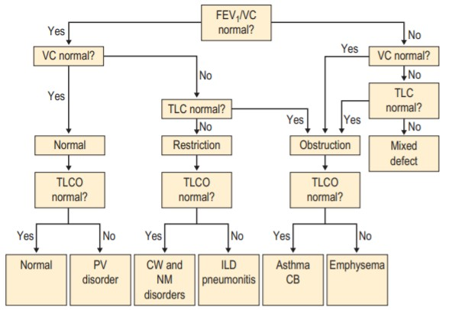
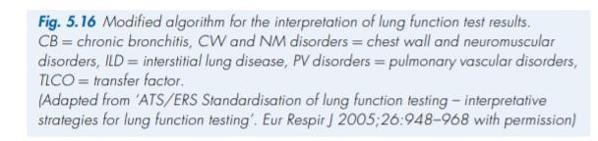
Chức năng thông khí

Slide 76
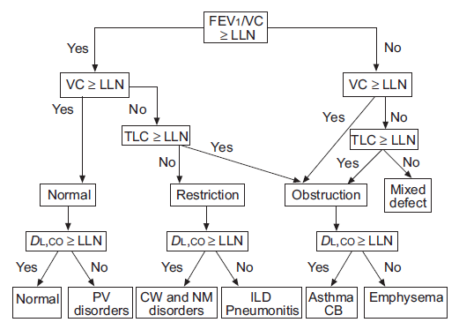
Đọc hô hấp ký

Slide 77

XIN CÁM ƠN

